Slide 1
zima
Školní prezentace:

Slide 2
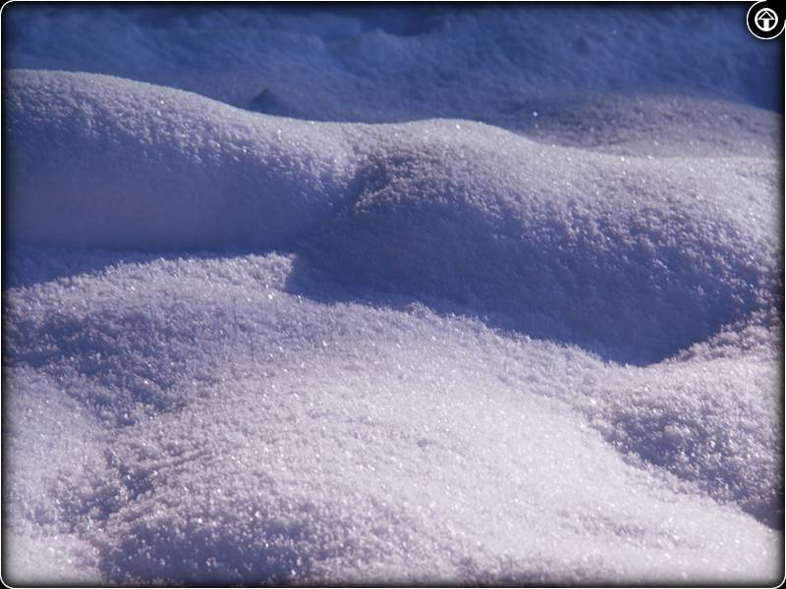
Zimní měsíce jsou:
prosinec
leden
únor

Slide 3
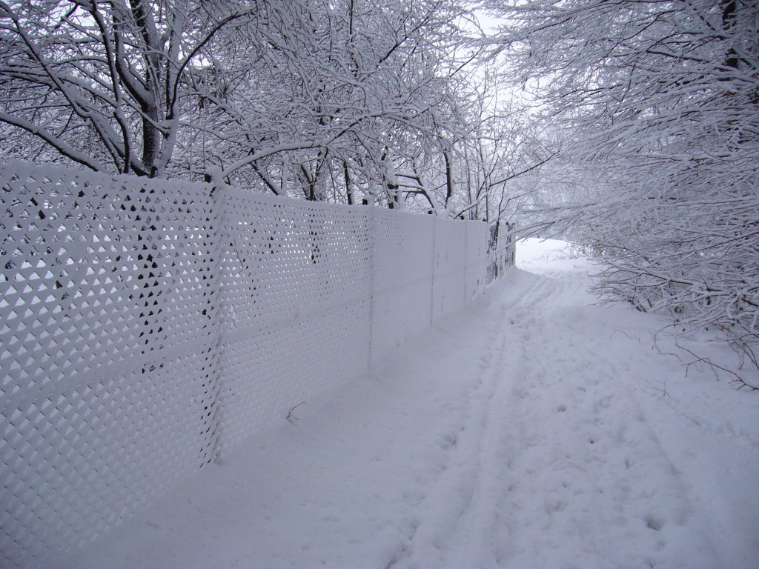
V zimě se teplota vzduch ochladí pod bod mrazu. Začíná padat sníh.

Slide 4
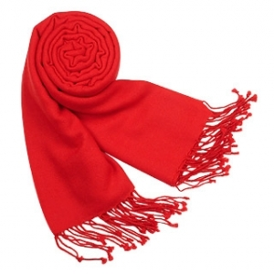
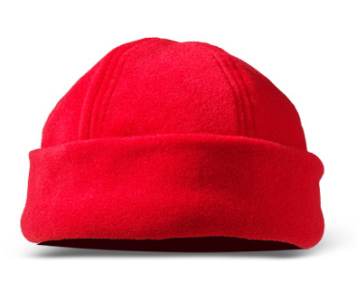
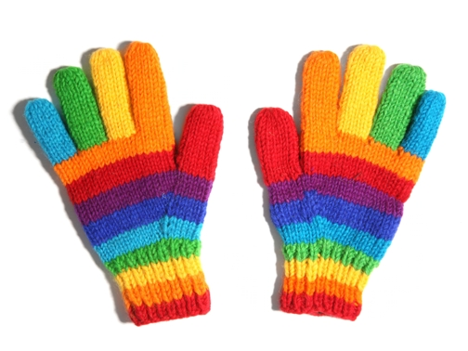
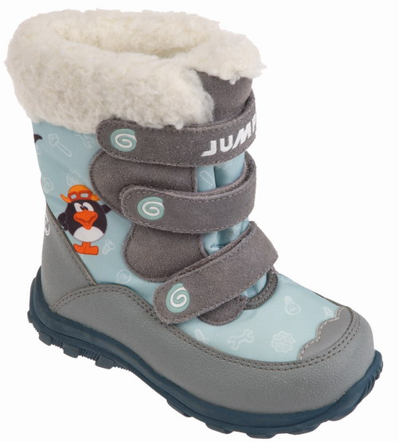
Děti se musí teple oblékat.

Slide 5
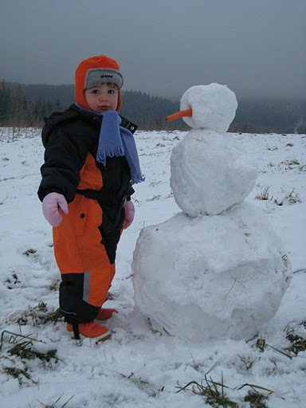
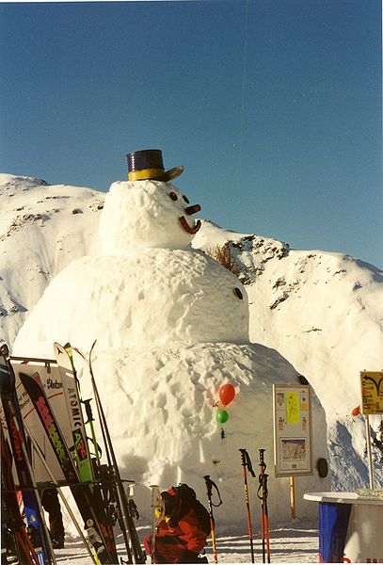
Děti Staví sněhuláky.

Slide 6
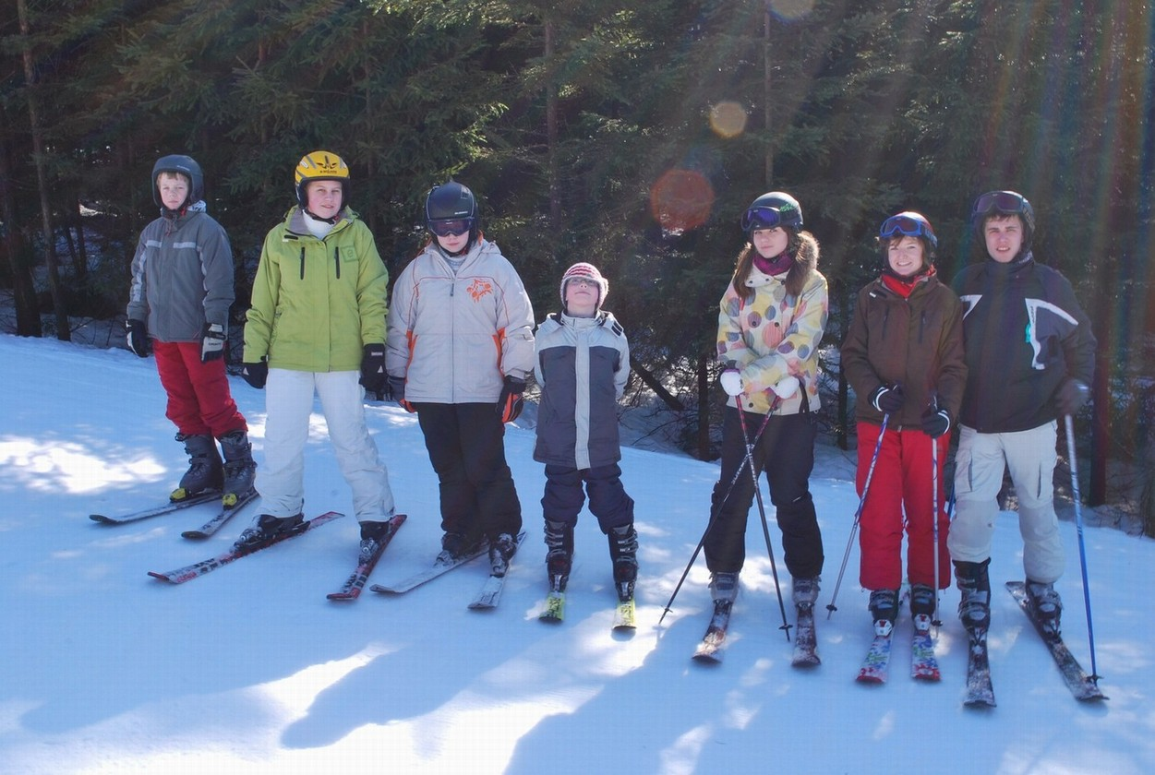
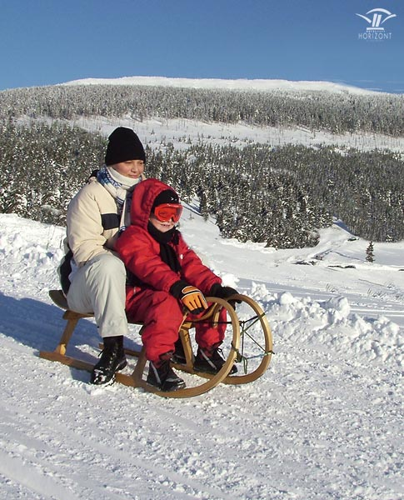
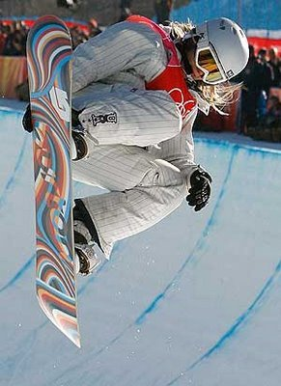
Zimní sporty

Slide 7
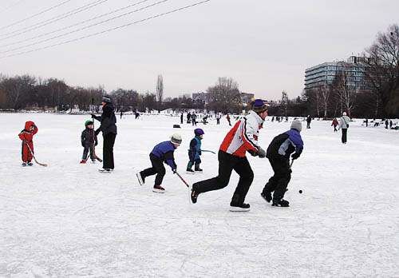
Voda na rybníku zamrzne, je čas bruslení. Pozor na tenký led!

Slide 8
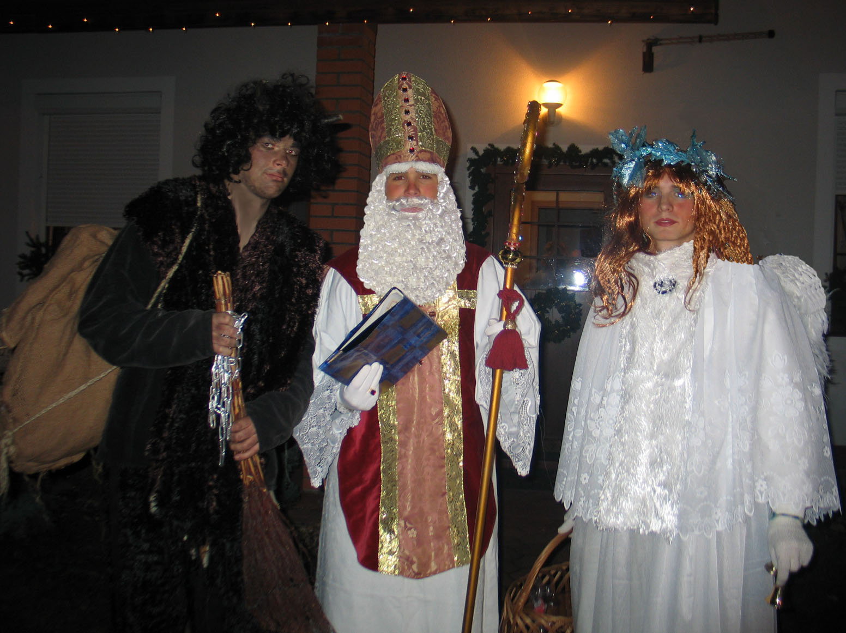
6. Prosince chodí mikuláš.

Slide 9
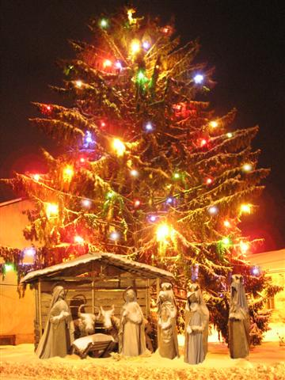
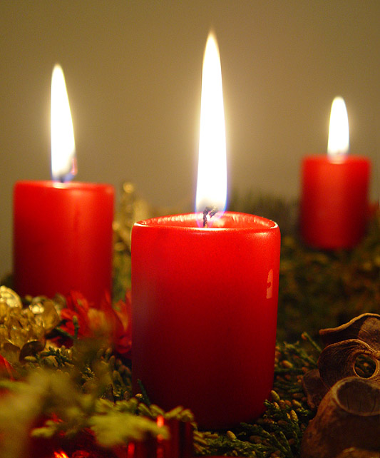
V prosinci jsou vánoce.

Slide 10
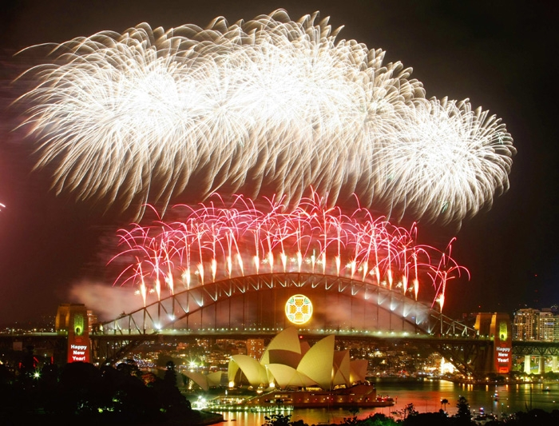
1. Ledna začíná nový kalendářní rok.

Slide 11
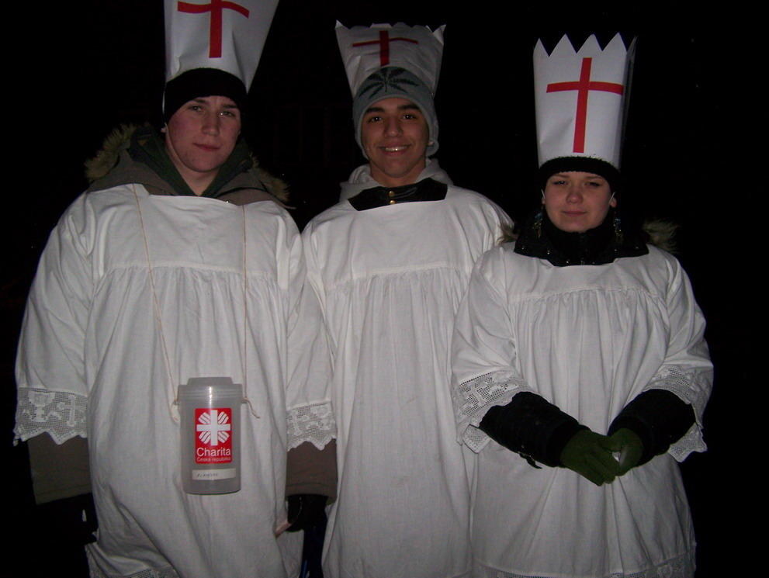
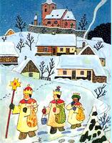
Člověk prokazuje v lednu dobrou vůli tříkrálovou sbírkou.

Slide 12
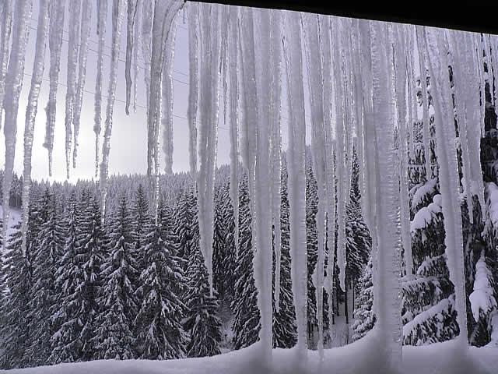
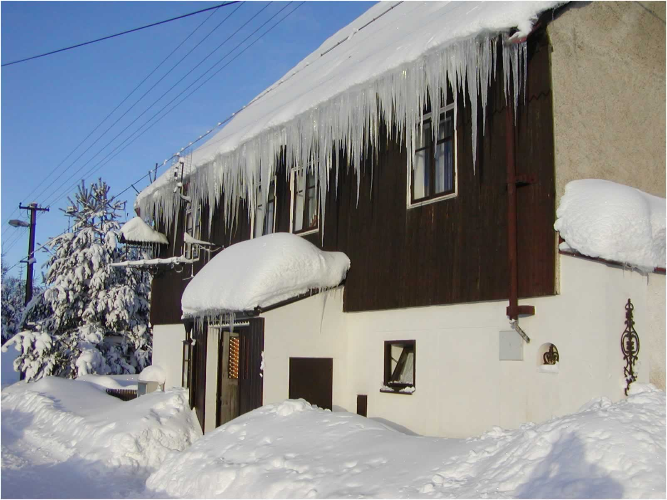
Všude vládne paní zima.

Slide 13
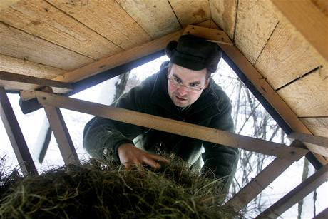
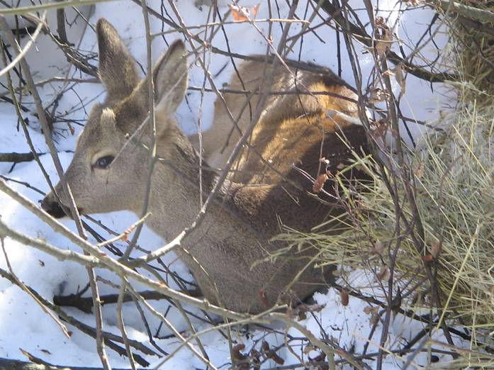
Nezapomínejme na zvířata,která jsou často odkázána na pomoc člověka.

Slide 14
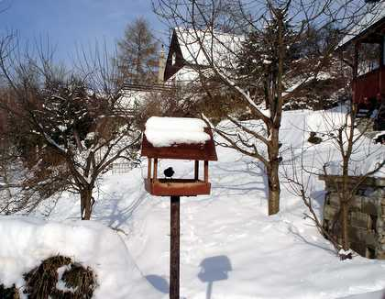
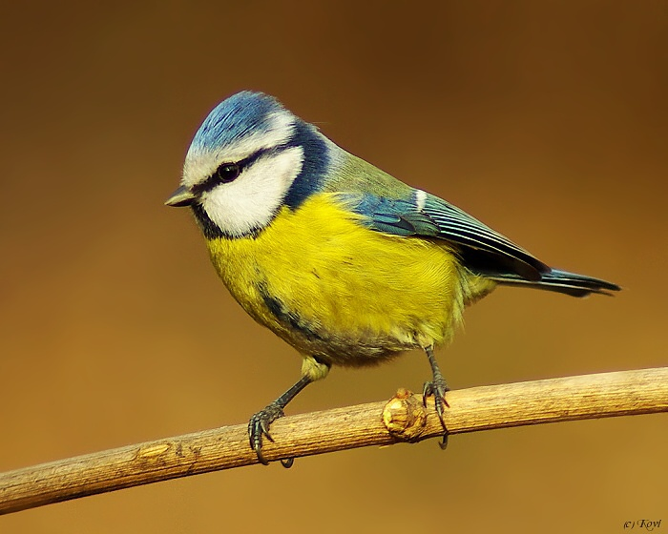
Krmítky pomáháme drobnému ptactvu.

Slide 15
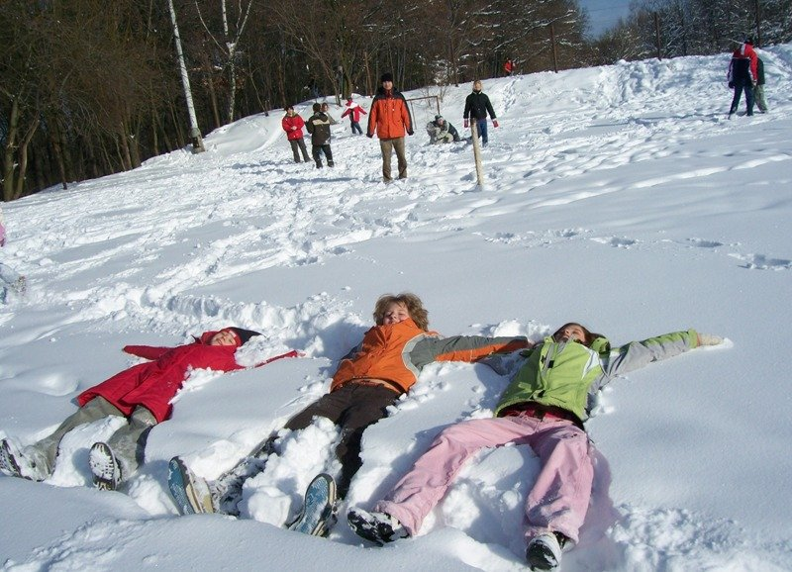
Zimu si užívají hlavně děti.

